Slide 1
VUI MỪNG CHÀO ĐÓN
CÁC EM HỌC SINH TỚI
BUỔI HỌC NGÀY HÔM NAY

Slide 2
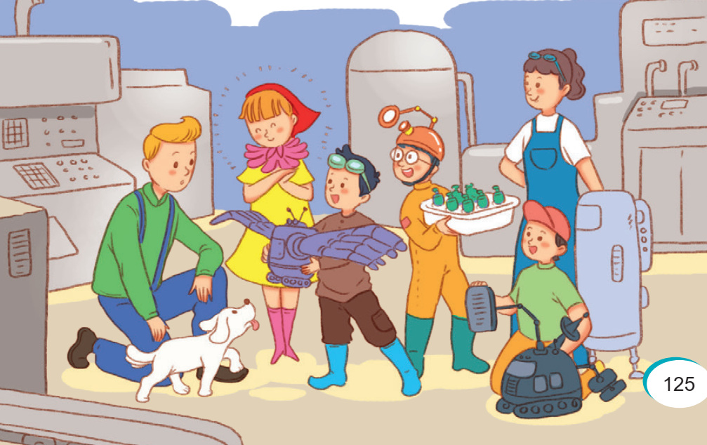
ÔN BÀI CŨ
Đọc nối tiếp bài Ở Vương quốc Tương Lai

Slide 3
ÔN BÀI CŨ
Tác giả muốn nói điều gì qua nhân vật các em bé ở Vương quốc Tương Lai?
Đáp án:
Thông qua nhân vật các em bé ở Vương quốc Tương Lai, tác giả muốn gửi gắm thông điệp hãy luôn ước mơ làm những điều để cho cuộc sống của chúng ta trở nên tốt đẹp, hạnh phúc hơn trong tương lai.

Slide 4
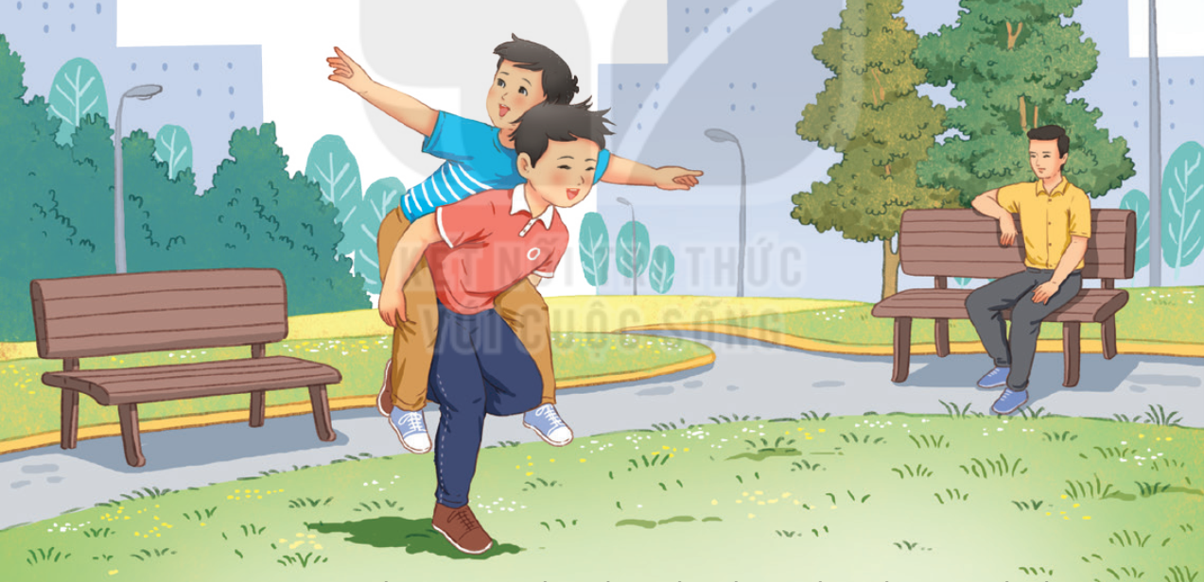
KHỞI ĐỘNG
Tưởng tượng em có một đôi cánh có thể bay như chim, em muốn bay đi đâu, gặp gỡ ai,...?

Slide 5
Bài 29: CÁNH CHIM NHỎ
TIẾT 1-2: ĐỌC
CÁNH CHIM NHỎ

Slide 6
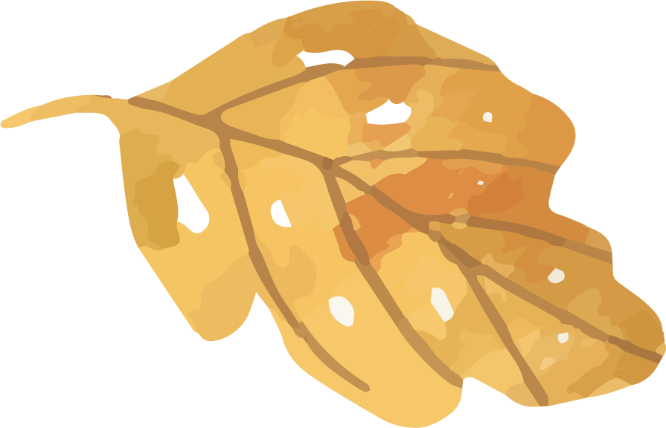
NỘI DUNG BÀI HỌC
1
ĐỌC VĂN BẢN
2
TRẢ LỜI CÂU HỎI
3
LUYỆN ĐỌC LẠI
4
LUYỆN TẬP THEO VĂN BẢN ĐỌC

Slide 7
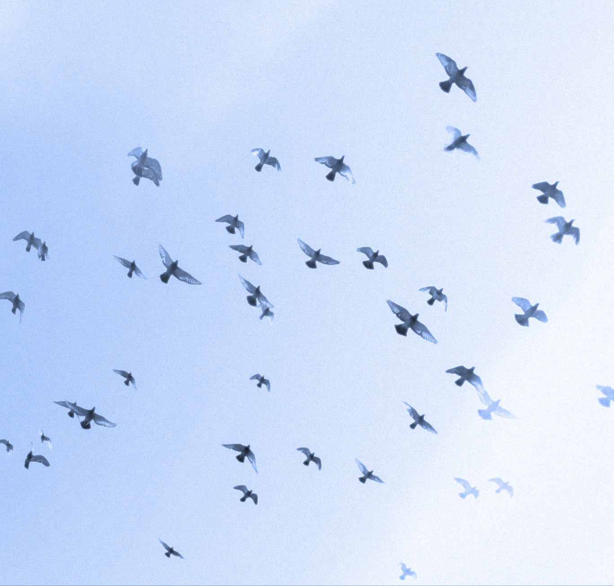
01
ĐỌC VĂN BẢN

Slide 8
ĐỌC VĂN BẢN
GIỌNG ĐỌC TRONG BÀI
Lưu ý:
Đọc đúng các từ ngữ chứa tiếng dễ phát âm sai: ước mơ, giòn tan, dứt lời, rung rung, đang rộng,...

Slide 9
ĐỌC VĂN BẢN
GIỌNG ĐỌC TRONG BÀI
Lưu ý:
Đọc diễn cảm, nhấn giọng vào những từ ngữ gợi cảm xúc, hình ảnh:
Ồ, ước gì mình chia sẻ được với cậu cảm giác đó...
Người cha đứng lặng nhìn theo, mắt rưng rưng ...

Slide 10
ĐỌC VĂN BẢN
GIỌNG ĐỌC TRONG BÀI
Lưu ý:
Cách ngắt giọng ở những câu dài:
Nhìn những cánh chim chao liệng trên trời cao,/ cậu nghĩ/ tại sao mình lại không thể bay nhỉ.
Một hôm,/ cậu đến công viên chơi/ và gặp một cậu bé đang ngồi nghịch cát...

Slide 11
02
TRẢ LỜI CÂU HỎI

Slide 12
TRẢ LỜI CÂU HỎI
THẢO LUẬN THEO NHÓM
Câu 1: Hai cậu bé gặp nhau ở đâu? Mỗi cậu bé mơ ước hoặc mong muốn điều gì?
Câu 2: Khi biết mong muốn của người bạn mới gặp, cậu bé mơ ước biết bay đã làm gì?
Câu 3: Theo em, cậu bé bị liệt có cảm xúc như thế nào khi được bạn cõng chạy trong công viên?
Câu 4: Nêu nhận xét của em về việc làm của cậu bé mơ ước biết bay.

Slide 13
TRẢ LỜI CÂU HỎI
Câu 1: Hai cậu bé gặp nhau ở đâu? Mỗi cậu bé mơ ước hoặc mong muốn điều gì?
Đáp án:
Hai cậu bé gặp nhau trong công viên. Một cậu bé ước mơ được bay nhu chim còn cậu bé bị liệt chỉ muốn được đi và chạy như người bình thường.

Slide 14
TRẢ LỜI CÂU HỎI
Hai cậu bé gặp nhau trong công viên. Một cậu bé ước mơ được bay nhu chim còn cậu bé bị liệt chỉ muốn được đi và chạy như người bình thường.
Những điều tưởng như giản dị, bình thường quanh chúng ta lại là ước mơ của nhiều người kém may mắn khác...

Slide 15
TRẢ LỜI CÂU HỎI
Câu 2: Khi biết mong muốn của người bạn mới gặp, cậu bé mơ ước biết bay đã làm gì?
Đáp án:
Khi biết mong muốn của người bạn mới gặp, cậu bé mơ ước biết bay nói: “Ô, ước gì mình chia sẻ được với cậu cảm giác đó” và cậu đã công bạn trên lưng, chạy trong công viên để bạn có cảm giác như đang được bay.

Slide 16
TRẢ LỜI CÂU HỎI
Câu 3: Theo em, cậu bé bị liệt có cảm xúc như thế nào khi được bạn cõng chạy trong công viên?
Tham khảo:
Theo em, khi được bạn cũng chạy trong công viên, cậu bé bị liệt đã cảm thấy rất vui vẻ, hạnh phúc và xúc động vì được người bạn giúp mình thực hiện ước mơ.

Slide 17
TRẢ LỜI CÂU HỎI
Câu 4: Nêu nhận xét của em về việc làm của cậu bé
mơ ước biết bay.
Tham khảo:
Cậu bé ước mơ biết bay đã làm một việc rất tốt và tử tế vì đã giúp đỡ cậu bé bị liệt thực hiện được mong muốn của bản thân.

Slide 18
03
LUYỆN ĐỌC LẠI

Slide 19
LUYỆN ĐỌC LẠI
CÁNH CHIM NHỎ
Có một cậu bé mơ ước được bay như chim. Nhìn những cánh chim chao liệng trên trời cao, cậu nghĩ tại sao mình lại không thể bay nhỉ.
Một hôm, cậu đến công viên chơi và gặp một cậu bé đang ngồi nghịch cát. Hai cậu làm quen với nhau. Cậu bé mơ ước được bay như chim hỏi bạn có ước mơ giống mình không.

Slide 20
LUYỆN ĐỌC LẠI
− Không! Mình chỉ muốn biết cảm giác đi và chạy giống các cậu sẽ như thế nào. − Người bạn mới mỉm cười, đáp. Thì ra, bạn ấy bị liệt.
− Ồ, ước gì mình chia sẻ được với cậu cảm giác đó. − Cậu bé muốn bay như chim nói với bạn.
Thế rồi hai cậu bé cùng nhau xây những toà lâu đài bằng cát và cười giòn tan. Khi cha của cậu bé bị liệt nói đã tới lúc về, cậu bé mơ ước biết bay đến thầm thì vào tai ông và được ông đồng ý. Cậu bảo bạn:

Slide 21
LUYỆN ĐỌC LẠI
− Mình chưa biết làm thế nào để giúp cậu đi và chạy được như mình. Nhưng điều này thì mình làm được.
Dứt lời, cậu xoay người lại cõng bạn. Người bạn nhỏ ôm ghì lấy cậu. Lúc đầu, cậu đi từng bước ngắn. Rồi như được tiếp thêm sức mạnh, cậu bắt đầu chạy cho tới lúc gió tạt mạnh vào mặt cả hai.
Người cha đứng lặng nhìn theo, mắt rưng rưng. Đứa con không đi được của ông đang dang rộng đôi cánh tay, vung vẩy trong gió và luôn miệng hét to:
− Con đang bay, bố ơi! Con đang bay!

Slide 22
04
LUYỆN TẬP THEO VĂN BẢN ĐỌC

Slide 23
LUYỆN TẬP THEO VĂN BẢN ĐỌC
1
Tìm những từ ngữ thể hiện cảm xúc của hai bạn nhỏ trong bài đọc Cánh chim nhỏ.
Đáp án:
Những từ ngữ thể hiện cảm xúc của hai bạn nhỏ trong bài đọc Cánh chim nhỏ là: cười giòn tan, ôm ghì, hét to,...

Slide 24
LUYỆN TẬP THEO VĂN BẢN ĐỌC
2
Đặt 1 -2 câu với những từ ngữ em tìm được ở bài tập 1.
Tham khảo:
Sau tháng ngày xa cách, họ ôm chầm lấy nhau.
Khi sợ hãi, em thường hét rất to.

Slide 25
CỦNG CỐ, DẶN DÒ
Đọc lại bài Cánh chim nhỏ và
hiểu ý nghĩa bài đọc.
Chia sẻ với người thân về bài đọc.
Đọc trước Tiết học sau: Trả bài văn miêu tả con vật

Slide 26
TRÂN TRỌNG CẢM ƠN
SỰ QUAN TÂM THEO DÕI
CỦA CÁC EM

